Slide 1
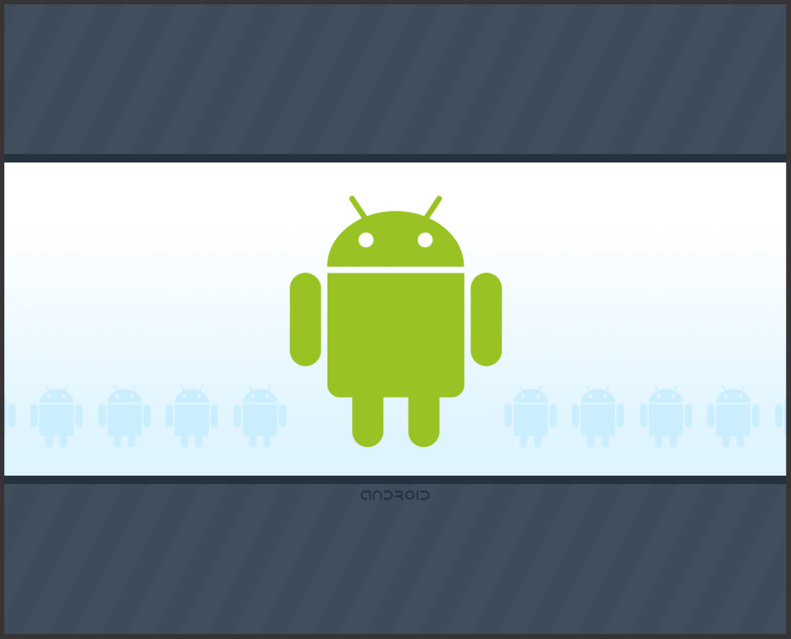
Módulo 01
Prof. Josias Paes

Slide 2
Agenda
Conhecendo o Android
Building Blocks
Activity
Intent
Service
Content Provider
Broadcast Receiver
Ambiente de Desenvolvimento

Slide 3

Conhecendo o Android

Slide 4
Conhecendo o Android
Projeto que inseriu a Google no ramo de desenvolvimento para dispositivos portáteis
Primeira plataforma totalmente Open Source no mundo da mobilidade
Está sendo mantida pela Open Handset Alliance
Grupo de Empresas (fabricantes de dispositivos portáteis, provedores de serviços móveis, etc.
Dentre elas estão: Acer, Asus, Dell, HTC, LG, Motorola, Samsung, Sony Erickson, Telefonica, Vodafone etc.

Slide 5
Conhecendo o Android
O Android prover um ambiente de desenvolvimento de software para dispositivos móveis.
Não é um ambiente de hardware!
Está incluso na plataforma Android:
Um kernel (núcleo), baseado no kernel 2.6 do Linux;
Uma rica interface de usuário (UI);
Aplicações;
Bibliotecas;
Frameworks;
E muito mais!!!

Slide 6
Conhecendo o Android
Possui Java (5.0+) como plataforma de desenvolvimento, sendo assim:
Permite a utilização de funcionalidades mais avançadas, antes não permitida em desenvolvimento portátil Java (ex: JME)
Nível de acoplamento entre os artefatos (classes e recursos) altamente baixos (definição de GUIs em arquivos XML), enfatizando a manutenção e reusabilidade da aplicação

Slide 7
Conhecendo o Android
Algumas características suportadas pela plataforma:
Navegador Web Integrado - baseado na engine open source WebKit
Gráficos otimizados - por meio de uma biblioteca de gráficos 2D e gráficos 3D baseados nas especificação OpenGL ES 1.0
SQLite3 - para armazenamento de dados em formato de estruturas relacinais
Suporte para mídias - de audio (formato MP3, AAC, AMR), vídeo (MPEG4, H.264 e outras) e imagens (formato JPG, PNG, GIF etc)
Bluetooth, EDGE, 3G e 4G, WIFI e NFC
Câmera, GPS, Bússola e Acelerômetro
Ambiente de Desenvolvimento - incluindo emulador de dispositivo, ferramentas para depuração, analisador de memória e performance; e um plugin para a IDE Eclipse (ADT), para Intellij IDEA e para Netbeans (Undroid)

Slide 8
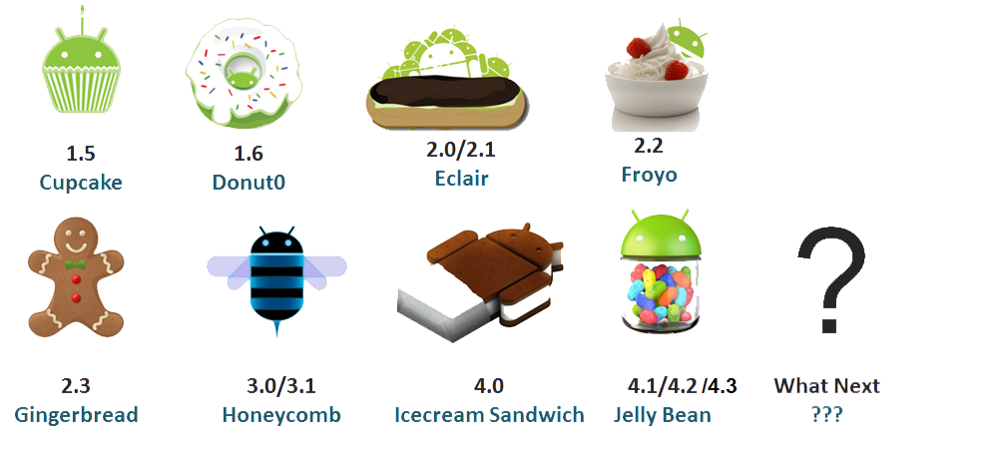
Conhecendo o Android

Slide 9
Conhecendo o Android
O Android foi construído sobre uma versão do kernel do Linux.
Isso permite que a plataforma Android possa ser portada para outras plataforma facilmente.
O kernel do Linux possui uma plataforma completa de recursos, o que provê uma tremenda força e capacidade para a plataforma Android.
Por ser de código aberto, permite que talentos individuais e companhias portem o Android para outras plataformas ou melhorem-no ainda mais.

Slide 10
Conhecendo o Android
O elemento chave da plataforma Android é a máquina virtual Dalvik.
Ao invés de usar uma versão da máquina virtual Java, tal como o Java ME, ele usa a sua própria máquina virtual.
A máquina virtual Dalvik possui as seguintes características:
Poder existir múltiplas instâncias da máquina virtual simultaneamente;
Baixo consumo de memória;
Mais eficiente do que uma máquina virtual Java.

Slide 11

Conhecendo o Android
Então, se não existe uma máquina virtual Java,
como o código Java para o Android funciona???

Slide 12
Conhecendo o Android
No nível mais alto, o código gerado para Android é código Java (bytecode).
Porém, o bytecode java é transformado em uma representação similar, mas diferente, chamada de Dalvik Executable ou dex files.
Os arquivos dex são executados dentro da maquina virtual Dalvik.
O conjunto de arquivos dex, geram um arquivo apk (Android Package), que é instalador propriamente dito.

Slide 13


Building Blocks

Slide 14
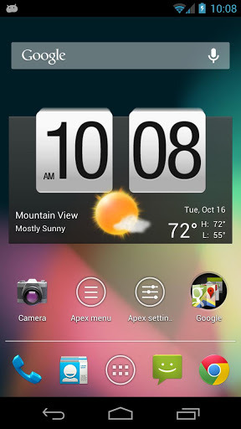
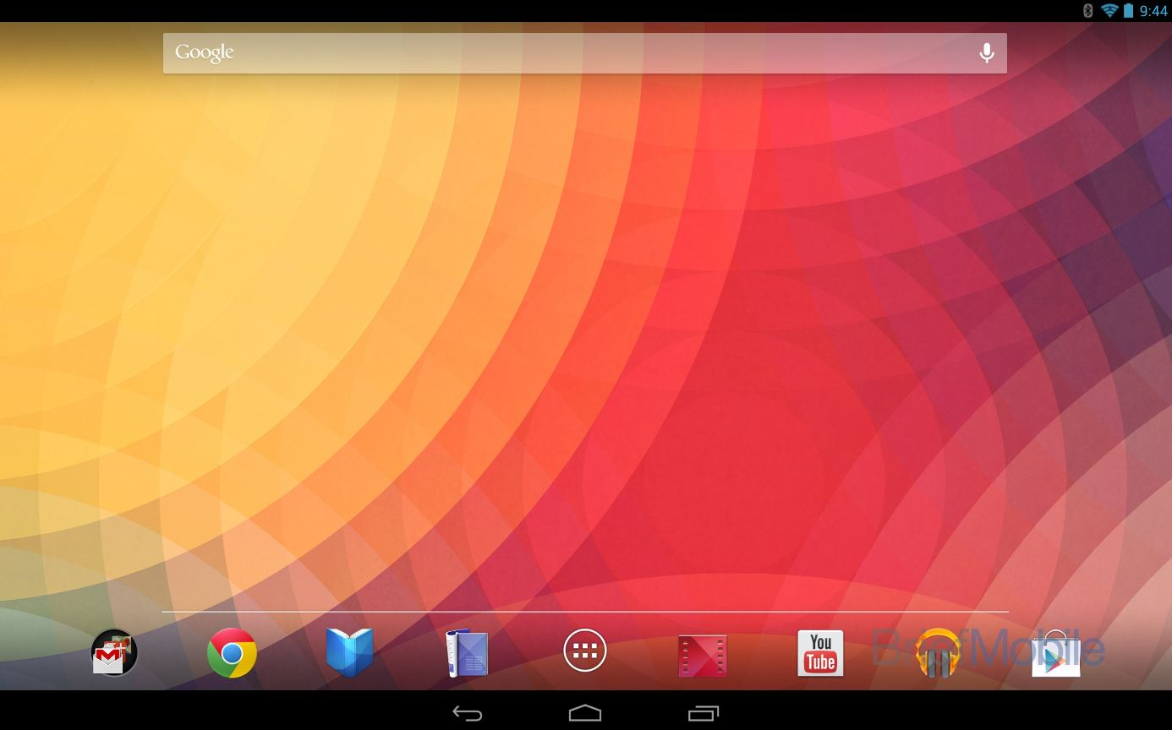
Building Blocks Activity

Slide 15
Building Blocks Activity
Uma Activity é simplesmente a representação das telas nas aplicações Android
É criada estendendo a classe Activity
Aplicações reais serão compostas de várias Activities (ex: Organizador Pessoal, Localizador Geográfico, Lista de Tarefas, etc)
Em um projeto real, provavelmente você usará varias activities, onde cada uma representará uma tela.
A activity é um dos componentes Android mais utilizados em uma aplicação.

Slide 16
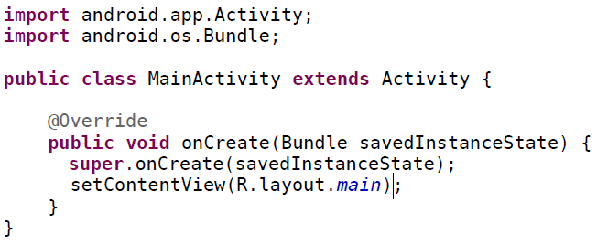
Building Blocks Activity

Slide 17
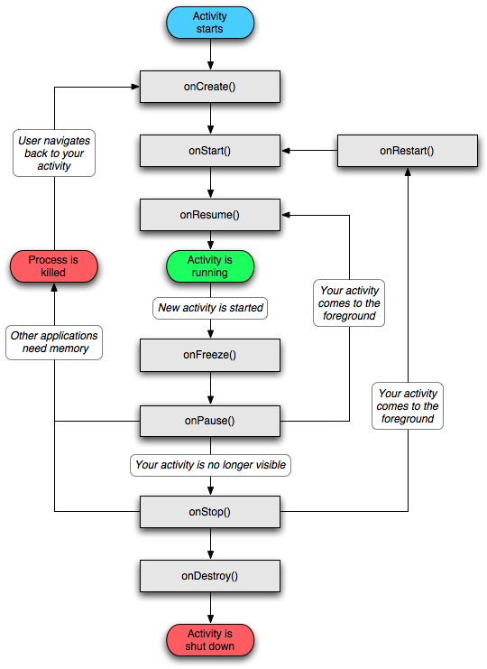
Building Blocks Activity

Slide 18
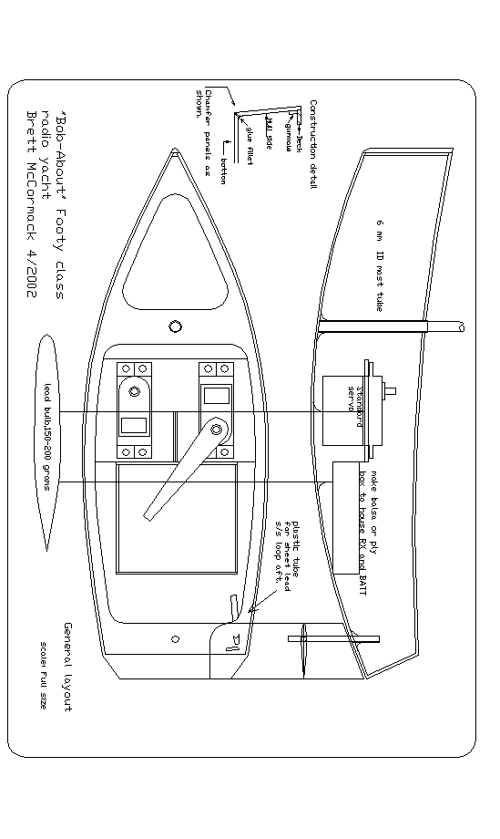
Building Blocks Activity
O Android é bastante flexível em relação à criação de layouts.
O layout das interfaces de usuário (tela) podem ser feitos, no Android, de duas maneiras:
Programaticamente, muito parecido com o SWING - Java.
Declarativamente, por meio de um arquivo XML.
Este arquivo de XML com o layout deve estar na pasta /res/layout.

Slide 19
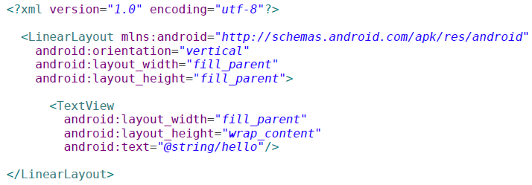
Building Blocks Activity

Slide 20

Building Blocks Activity
Como irei utilizar no código Java um componente de interface que foi criado em um XML ???

Slide 21
Building Blocks Activity
Para obter a referência de um objeto View criado por XML, utilizamos a classe R.
A classe R é uma classe que possui métodos estáticos com as referências de todos os objetos criados via XML.
As estradas estáticas são criadas automaticamente graças ao plugin ADT, instalado no eclipse.
Toda alteração no XML, será automaticamente replicado na classe R.
Esta classe NUNCA deve ser alterada manualmente.

Slide 22

Building Blocks Intent
???????

Slide 23
Building Blocks Intent
Uma Intent é um mecanismo para descrever uma ação específica.
Por exemplo:
Enviar um email!
Trocar de tela
Acessar uma URL
Se a sua aplicação precisa realizar ações como estas você pode invocar uma Intent para realizar esta tarefa.

Slide 24

Building Blocks Content Provider

Slide 25
Building Blocks Content Provider
Um Content Provider é um conjunto de dados inseridos em uma API personalizada para leitura e escrita.
Por exemplo:
Google Contacts!
O Google prover um Content Provider de contatos que possui informações tais como nome, endereço, número de telefone etc. Isso pode ser compartilhado em qualquer aplicação que precise utilizar estes contatos.
Uma Base de dados de sua aplicação
Sua aplicação pode conter um Content Provider para prover acesso a suas informações por outra aplicação.

Slide 26

Building Blocks Broadcast Receiver

Slide 27
Building Blocks Broadcast Receiver
Um dispositivo qualquer, durante o seu funcionamento dispara diversos "eventos", como por exemplo iniciar uma ligação, finalizar uma ligação, receber um SMS, enfim, o tempo todo o S.O. do aparelho está realizando alguma operação.
Na plataforma Android, todas aplicações podem ser capazes de “escutar” esses eventos e respondê-los. Isso é feito através dos BroadcastReceiver.
Um BroadcastReceiver não utiliza interface gráfica e não se comunica diretamente com o usuário, pelo contrário, ele é executado em segundo plano sem que o usuário perceba.

Slide 28




Ambiente de Desenvolvimento
+
+
ADT
+
+
ADT

Slide 29
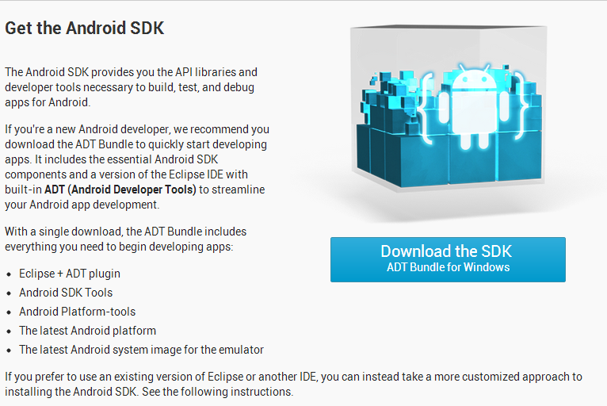
Ambiente de Desenvolvimento
Realizar o download e instalar o SDK do Android que está disponível no site http://developer.android.com/sdk/index.html
(Windows, Linux ou MacOS X)

Slide 30
Ambiente de Desenvolvimento
Emulador de alta performance
Download: http://www.genymotion.com/
Realizar cadastro no site
Instalar versão com VB (Virtual Box)
Instalar plugin do Eclipse

Slide 31
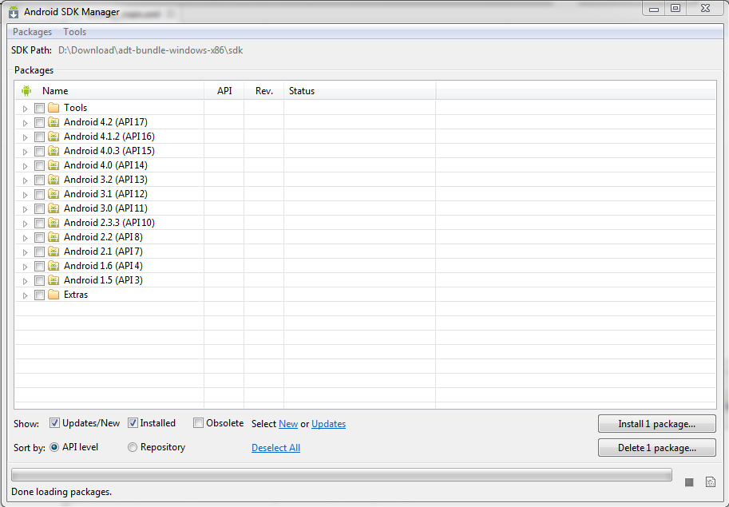
Ambiente de Desenvolvimento
ATENÇÃO!
SEU SDK JÁ VIRÁ COM A ÚLTIMA VERSÃO DO ANDROID
SE DESEJAR AS ÚLTIMAS VERSÕES SERÁ NECESSÁRIO ATUALIZAR O SDK

Slide 32
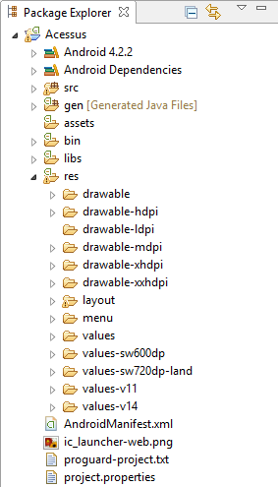
Ambiente de Desenvolvimento
Estrutura do Projeto

Slide 33
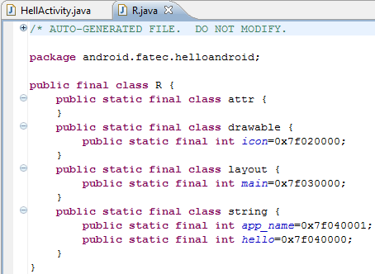
Ambiente de Desenvolvimento
Classe R

Slide 34
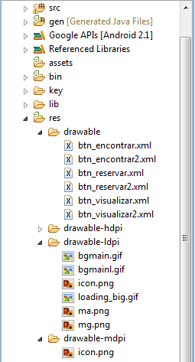
Ambiente de Desenvolvimento
Drawable

Slide 35
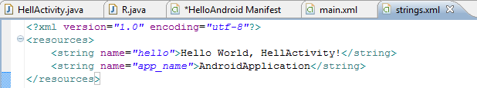
Ambiente de Desenvolvimento
Strings

Slide 36
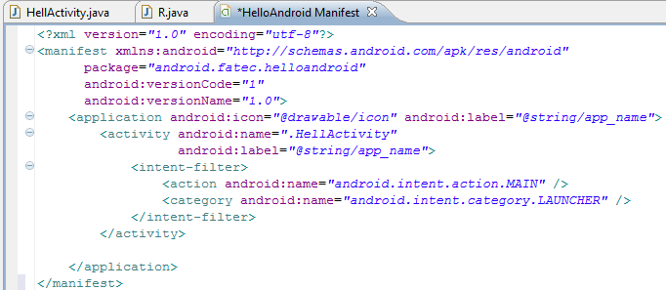
Ambiente de Desenvolvimento
ManifestAndroid

Slide 37
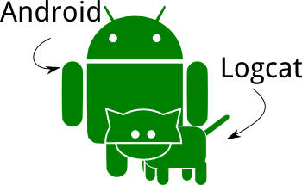
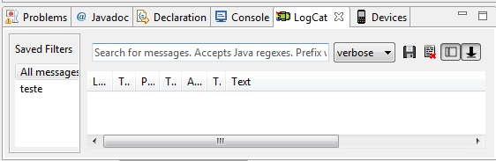
Ambiente de Desenvolvimento

Slide 38
Módulo 01
Prof. Josias Paes

